Slide 1
爐管新人學習進度報告
2020.12.07 ~ 2020.12.21

Slide 2
報告內容
一、FAB環境&爐管機台分布&逃生路線
二、爐管機台簡介
三、VL-800 & T-BAWL部分操作指令簡介
四、爐管PM相關
五、其他機台PM相關及操作
六、總結 & 心得

Slide 3
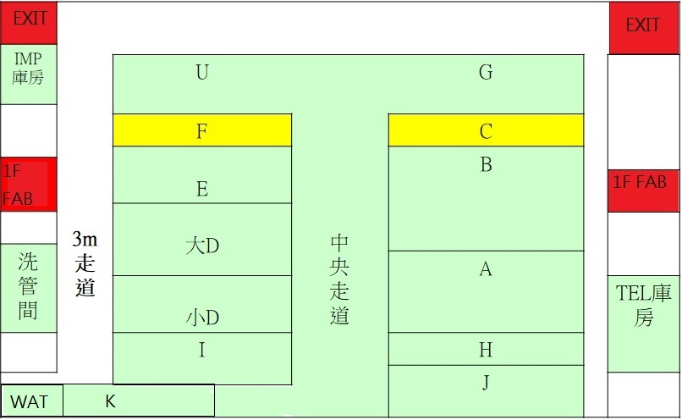
一、FAB環境&逃生路線&爐管機台分布
FAB環境

Slide 4
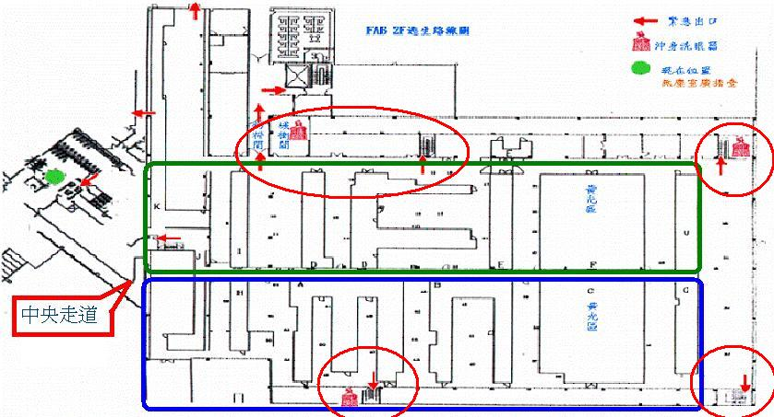
FAB 逃生路線
A、G、U、D Tunnel兩旁走道均有樓梯可達 FAB 1F

Slide 5
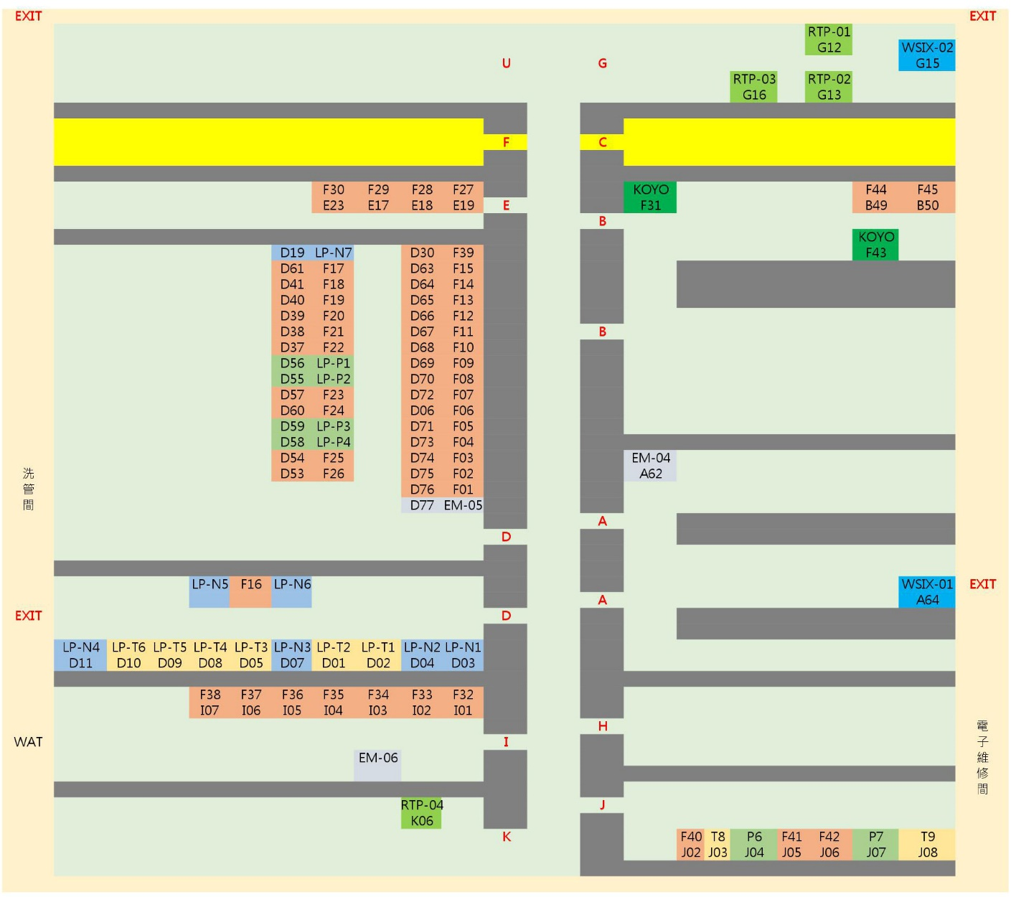
爐管機台配置圖
KOYOF31

Slide 6
AP管
氧化管 40
POCL3 3
WAT
PASTE 2
RIP 1
RTP 4
LP管
POLY 6
TEOS 7
HTO 1
NITRIDE 7
(THIN/THICK SIN)
WSIX 2
EM 3
ADE 1
GRD 2
KOYO 2
SORTER 12
洗管機 3
目前爐管生產機台依反應壓力分兩大類為 LP & AP。

Slide 7
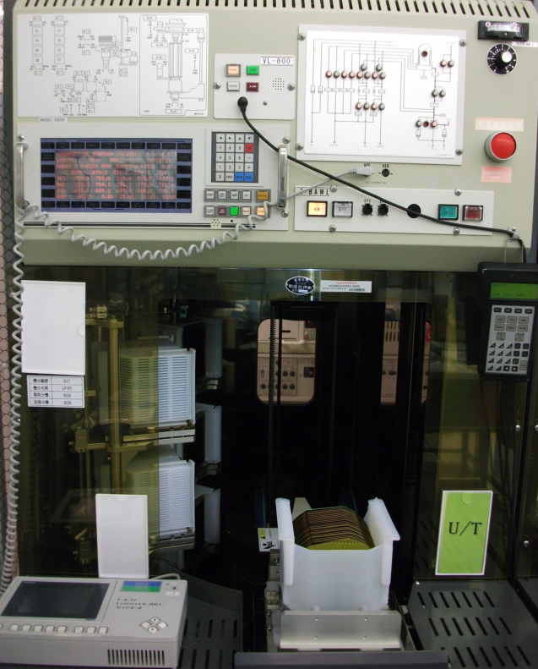
二、爐管機台簡介
01
(1) 機台介紹(Front)
02
01. 傳送機示意圖
02. 製程氣體 Flow Chart
03. M3100/3200 控制/顯示面板
04. VL-800 控制器
05. T-BAWL 控制器
06. 上/下貨區 Load/Unload
07. Cassette 放置區
03
04
07
05
06

Slide 8
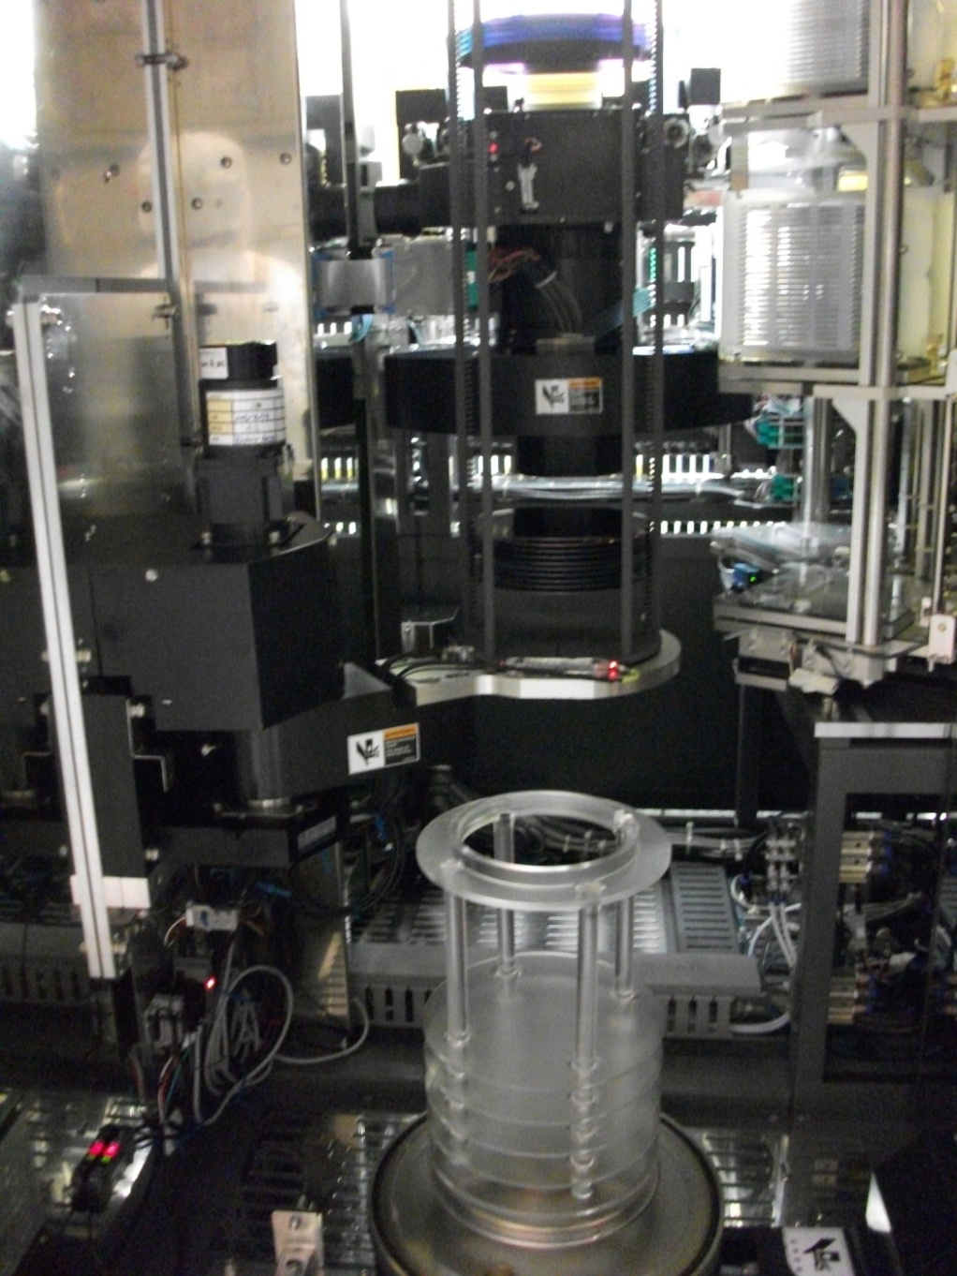
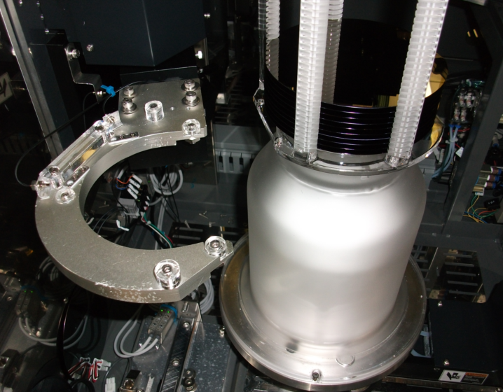
(2)機台介紹(Back)
07. Cassette 放置區
08. Boat
09. Pedestal
10. Pedestal Cover
11. Handling Arm
12. Boat Elevator
07
08
11
09
11
10
12

Slide 9
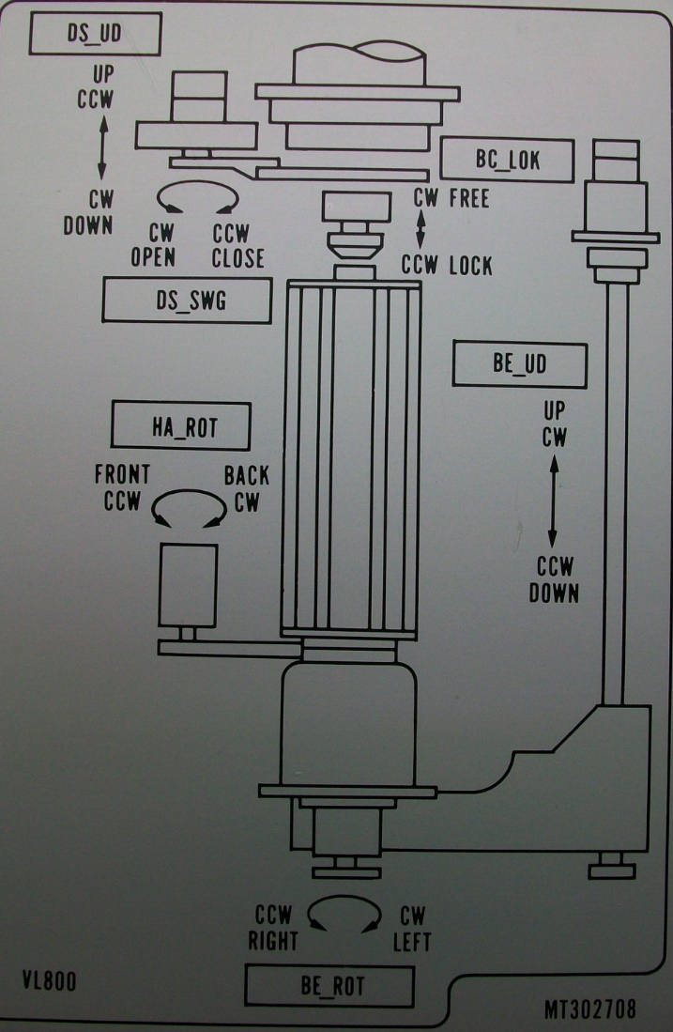
三、VL-800 & T-BAWL簡介
M03
(1) VL-800 Motion 簡介
M01：BE_UD_UP
➔ BOAT ELEVATOR UP/DOWN
M02：HA_ROT_CW
➔ HANDLING ARM ROTATE
M03：DS_UD_DOWN
➔ DOOR SHUTTER UP/DOWN
M04：DS_SWG_OPEN
➔ DOOR SHUTTER SWING
M05：BC_LOK_FREE
➔ BOAT CLAMP LOCK/FREE
M06：BE_ROT_CW
➔ BOAT ELEVATOR ROTATE
M05
M04
M02
M01
M06

Slide 10
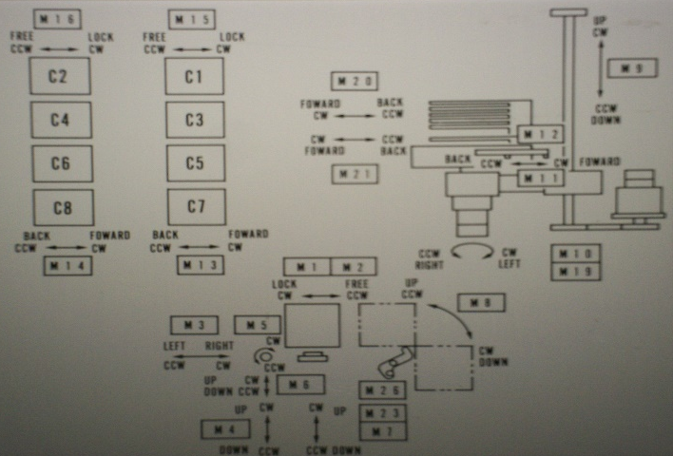
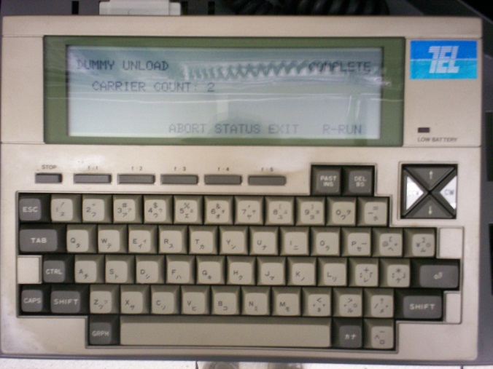
(2) T-BAWL 控制簡介
01 CP1_LU
02 CP2_LU
03 CPOT_LR
04 OFAJ_UD
05 OFAJ_RT
06 OFUA_UD
07 WCNT_UD
08 CPOT_UD
09 CELV_UD
10 CARR_RT
11 CHND_FB
12 CHND_LU
13 CSTA_FB
14 CSTB_FB
15 CSTA_LU
16 CSTB_LU
17 WEL5_UD
18 WEL1_UD
19 WAFR_RT
20 WAF5_FB
21 WAF1_FB
22,27,28,29,30(OPTIONAL)
23 WCNT_RD
26 CPOT_LU
上貨流程：
01：放Cassette ➔ 選取位置 ➔ Carrier Hand抓
Cassette放置於Stage
02：Wafer transfer ➔ Folk5/1-Load ➔ 傳送至Boat
SEQ= FORK5-LOAD/UNLOAD FORK1-LOAD/UN
CARRIER NO= C1
CARRIER PITCH= 01(SLOT 25)
BOAT PITCH= 021

Slide 11
四、爐管PM相關
(1) 目的：使機台維持最佳狀況、降低 Down Time，提 高機台生產力、減少機台及產品的損壞。
(2)PM 時機：
LP-TEOS：
9 μm±2 → SPM
18 μm±2 → SPM
27 μm±2 → BPM
2*SPM → BPM (1PM)
2*SPM → BPM (2PM)
2*SPM → BPM (3PM)

Slide 12
SPM → BPM (1PM)
SPM → BPM (2PM)
SPM → BPM (3PM)
SPM → BPM (4PM)
SPM → BPM (5PM)
LP-POLY：
9 μm±2 → SPM
19 μm±2 → BPM
LP-NITRIDE：
(SIN)
40±10 run → SPM
80±20 run → SPM
120±14 run → BPM
(THIN SIN)
150±15 run → SPM
300±30 run → BPM
SPM → BPM (1PM) SPM → BPM (2PM) SPM → BPM (3PM) SPM → BPM (4PM)

Slide 13
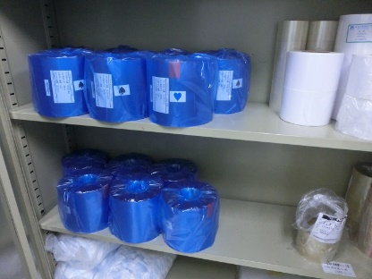
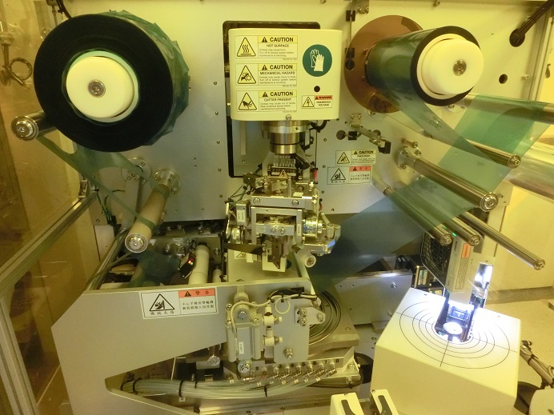
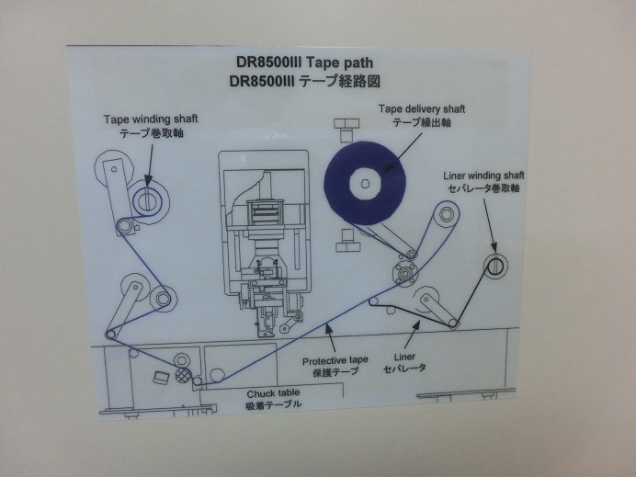
五、其他機台PM相關及操作
(1)PASTE貼膠機:
更換TAPE(新膠捲於3M走道檔片櫃中)
1.將原藍TAPE捲的LOCK鬆脫
2.從切割台位置右方旁剪斷TAPE回收剩餘TAPE及廢透明帶
3.將新TAPE捲確認方向位置後裝上(門上有膠捲位置圖)
剪斷處

Slide 14
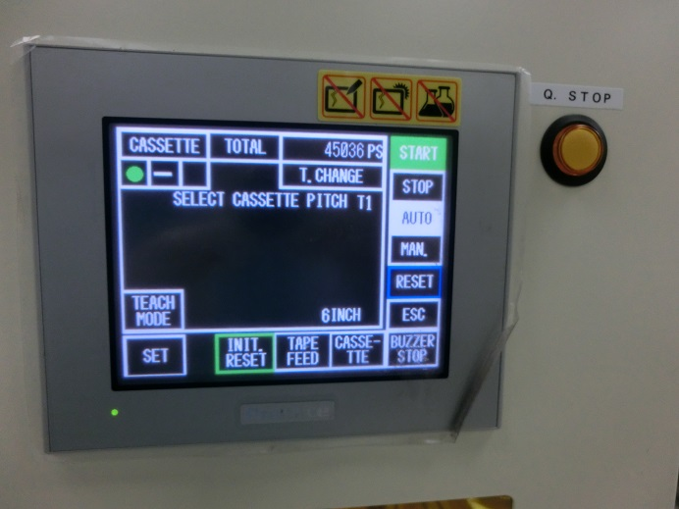
4.保留舊TAPE捲筒軸
5.新藍TAPE拉出並黏回原剪斷處TAPE並用膠帶固定避免脫落
6.回收透明帶固定撕開的透明帶回收端按TAPE FEED測試捲動是否正常
7.剪斷末端TAPE並回收已切割過的TAPE捲
8.將保留的捲筒軸對齊TAPE行徑位置後LOCK
9.剪斷的末端TAPE對齊位置後黏上並膠帶固定
10.按TAPE FEED檢查行徑是否偏移或不順
末端TAPE

Slide 15
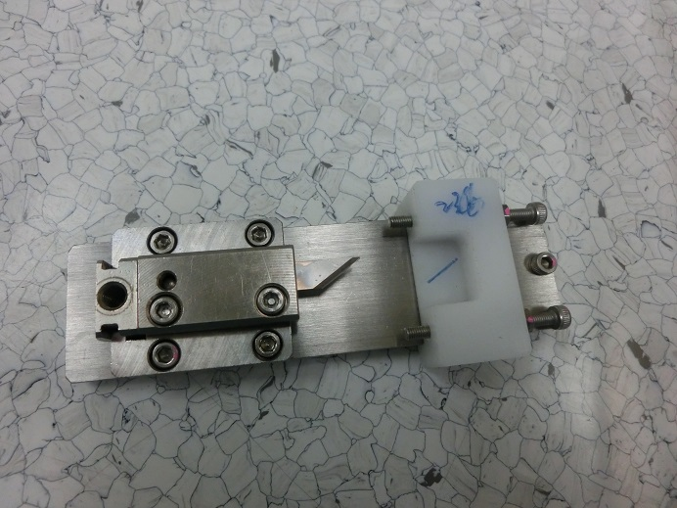
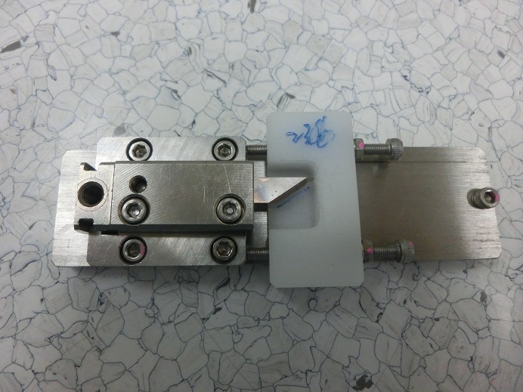
更換刀片部分
11.先使用工具箱內TOOL用內六角板手鬆開新刀座螺絲裝上新刀片
12.TOOL輕推至底端讓新刀片對齊畫線處後鎖上內六角螺絲
推至底端
刀對齊畫線處
畫線處
鬆開螺絲更換刀片

Slide 16
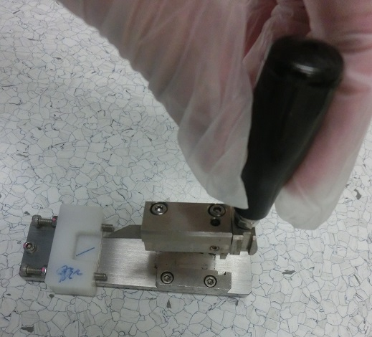
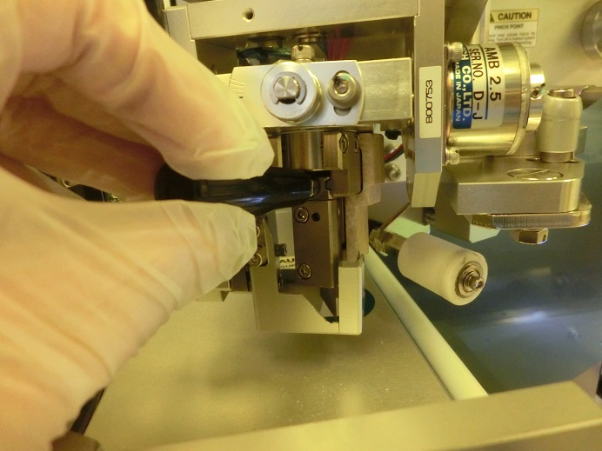
13.用取下刀座的專用手把轉進舊刀座拉出機台ROBOT
14.用專用手把鎖上新刀座後取出TOOL、
推入機台ROBOT
15.回收舊刀片至放入刀片盒的廢刀片孔內
最後測試
鎖入拉出
換新推入
鎖入

Slide 17
16.確認完成後按Q-STOP即可INITAIL
17.刀片歸零 先進入MAN.(Manual)
1.
Manual
2.

Slide 18
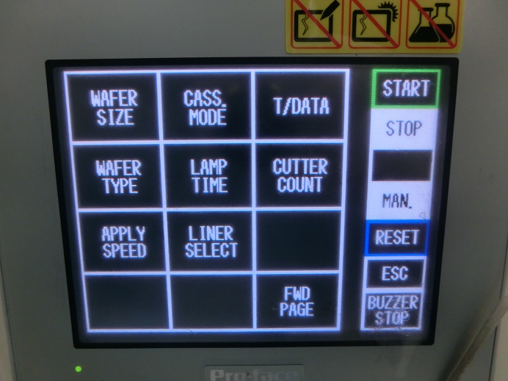
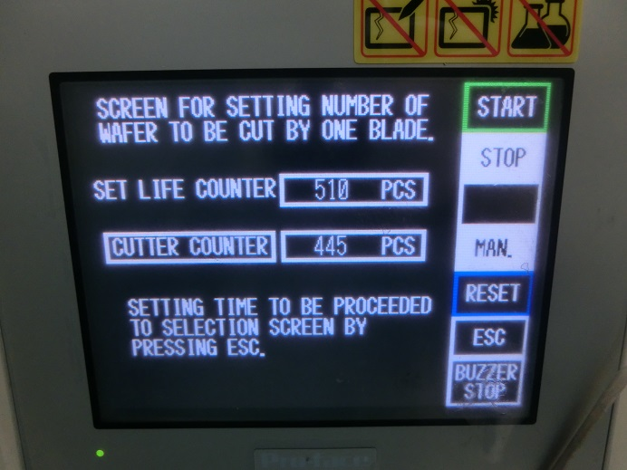
18.進入MAN.先按CUTTER COUNT再點一下片數位置即歸零
19.INITAIL&歸零完畢後使用測試用WAFER 2片
放入CASSETTE按START試貼，沒問題後Release.

Slide 19
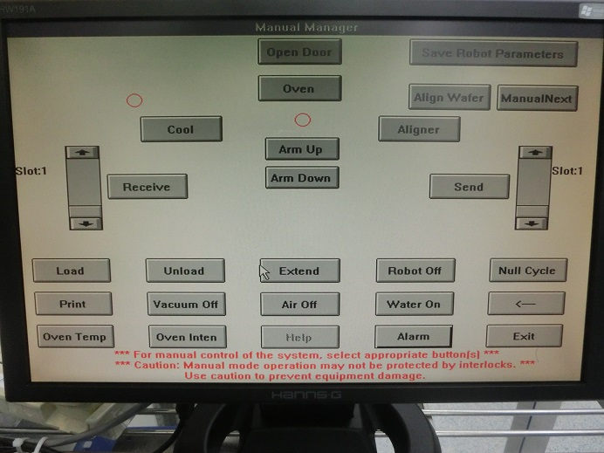
(2)RTP:
SPM更換Liner
大略步驟
1.Log 登入EQ MANUAL MANAGER

Slide 20
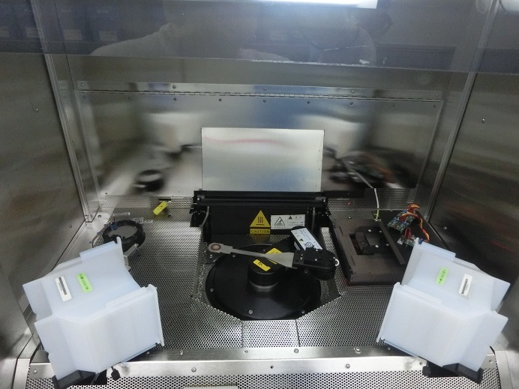
2.將ROBOT OFF並將手臂調整至COOLING STATION方向的取片位置(增加更換空間)
COOLING STATION

Slide 21
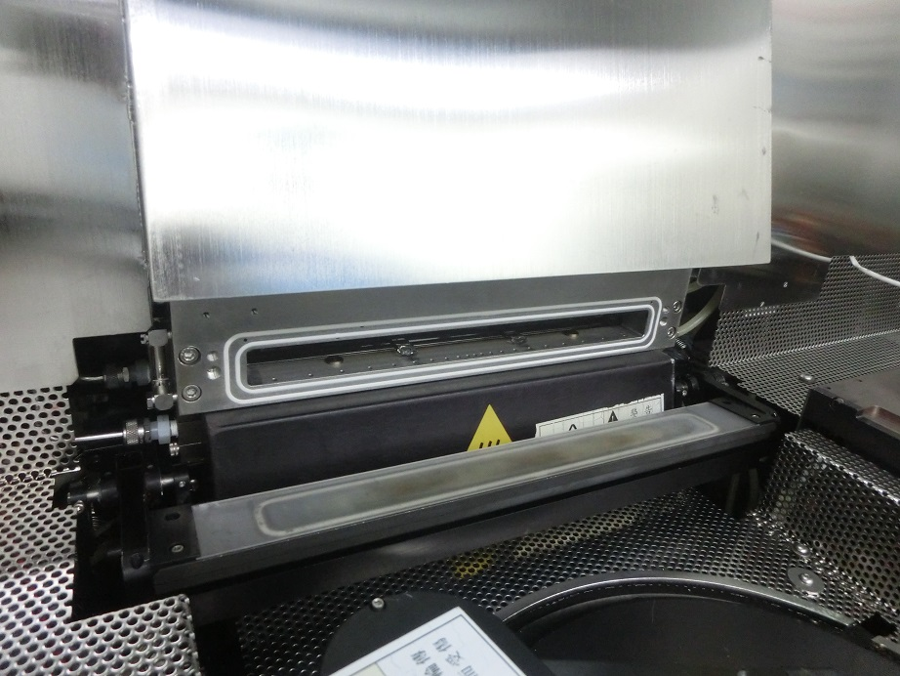
3.將OVEN OPEN DOOR
4.將Liner Quartz從Oven取出更換
5. OVEN INTENSITY➔試升降溫是否OK➔OK,交EA測機

Slide 22
六、總結 & 心得
這兩周學習了許多PM和Debug，第一個禮拜在FAB很容易失去方向感還會迷路，操作T-BAWL和VL-800雖然常用的地方都記清楚了但實際上手還是會要想很久才按下一步，PM的部分整個流程先後順序和必須注意之細節相當多，感謝各位尚勳前輩與其他TEL同仁耐心指導，希望我日後能熟悉上手。

